Slide 1


Vokalna in instrumentalna glasba
Gimnazija Ptuj
Aleš Pevec, prof.

Slide 2
VOKALNA GLASBA
Glasbo, ki jo izvaja človeški glas ali vokal (latinsko vox = glas), imenujemo vokalna glasba
Človeški glas je najbolj unikatno, „najlepšo“ in najstarejše glasbeno sredstvo – petje
Glas oblikujemo z govorili:
  Pljuči, sapnikom, grlom, glasilkami, jezikom, z zobmi, ustnicami, trebušno prepono, ustno in nosno votlino
Glas varujemo pred prehladi, kričanjem, naprezanjem, kajenjem, gaziranimi pijačami ...
Lep in čisti pevski glas si pridobimo s pevskimi in dihalnimi vajami

Slide 3
Posluh je sposobnost prepoznavanja in izvajanja tonskih višin:
  Absolutni posluh (je prirojen)
  Ljudje z relativnim posluhom pa se priučijo lepega, točnega petja in z vajo pojejo na podlagi predhodne intonacije
Mutacija je pomembno obdobje v človekovem razvoju vezano na puberteto, ko se otroški glas dokončno preoblikuje v odrasli glas. Bolj opazen je pri fantih, navadno se dokončno preoblikuje do 20. leta

Slide 4

Delitve pevskih glasov
Človeški glas (govorni oz. pevski) ločimo na:
  otroške in odrasle (moške in ženske) ter visoke in nizke
OTROŠKI GLASOVI:
  Dekliški in deški pevski glas
MOŠKI GLASOVI:
  Tenor – visoki, bariton – srednji, bas – nizek, kontra tenor – zelo visok (podoben ženskemu)
ŽENSKI GLASOVI:
  Sopran – visok, mezzosopran – srednji, alt – nizek, kolaturni sopran – zelo visok (kot piščal)
  DIKCIJA – dobra izgovorjava - hitro petje
Od pevca se pričakuje čista intonacija, točen ritem, dikcija, kvaliteta petja v vseh pevskih legah, upoštevanje interpretacij (hitrost, jakost)
Petje se pogosto kombinira s plesom

Slide 5

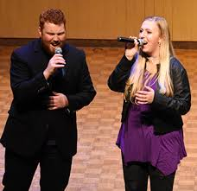
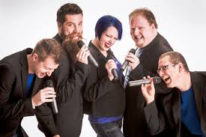
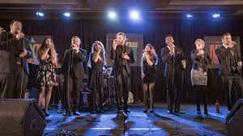
Izvajalci vokalne glasbe
1. Solist - poje sam in je sam odgovoren za svoj pevski glas in nastop
2. Vokalne skupine:
  2 osebi – duet
  3 osebe – tercet
  4 osebe – kvartet
  5 oseb – kvintet
  6 oseb – sekstet
  7 oseb – septet
  8 oseb – oktet
  9 oseb – nonet
    Umetniški vodja je vodja teh skupin vendar tudi eden od pevcev in ne dirigira (vodi pevske vaje)

Slide 6
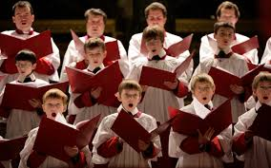
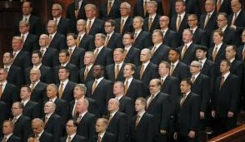
Zbore delimo na:
Otroški pevski zbor (do 10 let) pojejo enoglasno
Mladinske pevske zbore (nad 10 let do 20 let - OŠ in SŠ), pojejo 2 ali 3 glasno, delimo jih na:
  Dekliški pevski zbor, deški pevski zbor in mešani mladinski pevski zbor
Odrasle zbore (pojejo 4 glasno), delimo jih na:
  Moški pevski zbor, ženski pevski zbor in mešani pevski zbor
Zborovodja stoji pred zborom, vodi zbor in dirigira. Zbor mora imeti več kot 9 pevcev
Običajno zbor z do 20 pevci imenujemo komorni pevski zbor

Slide 7

INSTRUMENTALNA GLASBA
Človek pozna glasbene instrumente od kamene dobe naprej. Glasbila so mu obogatila življenje in ga spremljala ob različnih dogodkih ter praznovanjih.
Veliko glasbil se je razvilo iz svojih ljudskih prednikov, veliko pa tudi ob razvoju industrije in zaradi tehnološkega napredka.
Glasbila delimo glede na:
1. Zvočilo – znanstvena razdelitev (kaj daje zvok):
  AEROFONI (aer – zrak) - zvok povzroča nihajoči zrak (pihala, trobila)
  KORDOFONI (corda – struna) - zvok povzroča nihajoča struna (brenkala, godala)
  IDIOFONI (samozvočna glasbila) - instrumenti zvenijo v celoti sami (orffovi instrumenti)
  ELEKTROFONI (zvenijo s pomočjo elektrike) - za zvok je potrebna elektrika (električne orgle, el. kitara)
  MEMBRANOFONI (membrana ali opno) - zvok povzroča nihajoča koža ali membrana (boben)

Slide 8
2. Način igranja - praktična razdelitev:
  PIHALA (flavta, piccolo flavta, oboa, klarinet, ang. Rog, fagot) – v vanje pihamo zrak
  TROBILA (trobenta, pozavna, tuba, rog) – v vanje trobimo zrak s pomočjo napetih ustnic
  BRENKALA (harfa, kitara) – po njihovih strunah brenkamo s prsti
  GODALA (violina, viola, čelo, kontrabas) – po njihovih 4 strunah godemo s lokom
  TOLKALA (membranofoni in idiofoni) – po njih tolčemo
  GLASBILA S TIPKAMI (klavir, orgle, harmonika) – s prsti pritiskamo na njihove tipke
3. Orkestrsko razporeditev
Skladatelji združujejo glasbila v večje ali manjše instrumentalne zasedbe:
Komorne zasedbe:
  duo (klavirski duo – 2 klavirja), trio (klavirski trio – klavir, violina, čelo), kvartet (godalni kvartet – 2 violini, viola, čelo), kvintet (pihalni kvintet - flavta, oboa, klarinet, fagot, fr. rog; trobilni kvintet – 2 trobenti, fr. rog, pozavna, tuba), sekstet, septet, oktet, nonet, decet

Slide 9
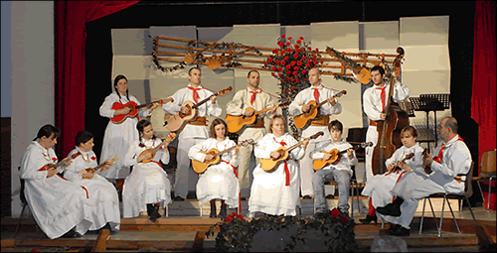
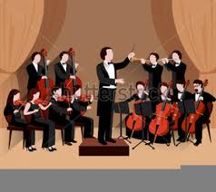
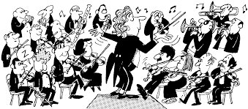
Orkestri
Glede na zasedbo poznamo več orkestrov:
• KOMORNI ORKESTER - manjši, predvsem z nekaj godali in izbranimi pihali ter trobili
• PIHALNI ORKESTER - pihala, trobila in tolkala.
• GODALNI ORKESTER - vsa godala
• HARMONIKARSKI ORKESTER - harmonike
• JAZZ ORKESTER ali BIG BAND - vključuje pihala, trobila, tolkala, kitare, klavir in kontrabas
• TAMBURAŠKI ORKESTER – ljudski instrumenti (bisernica, brač, čelovič, bugarija, berda)

Slide 10
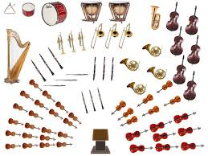

SIMFONIČNI OKESTER - veliki orkester, ki ga sestavljajo godala, pihala, trobila, tolkala, brenkalo (harfa), instrument s tipkami (klavir)
  Dirigent vodi orkester, kadar dirigira uporablja kretnje z rokami, mimiko obraza, premike telesa. Dirigira z dirigentsko paličico:
  Nakazuje začetek in konec skladb, vstope posameznih instrumentov, tempo, spremembe hitrosti, glasnost, posebne poudarke, značaj glasbe …

